Slide 1
НЭРЛЭСЭН ТОГТМОЛ/enumeration constant
Холбоо бүхий утга илэрхийлэх холбоо үгс
  Хар-цагаан
  Худал-үнэн
  Цаас-үзэг
  Ном-дэвтэр

Slide 2
НЭРЛЭСЭН ТОГТМОЛ-2
Эхний үг-0, удаах үг –1 утга илэрхийлдэг байхаар ийм үгсийг яаж загварчлах ???
#define false 0
#define true 1
#define black 0
#define white 1
#define paper 0
#define pen 1 //онцлог нь юу болохыг ярилцах

Slide 3

НЭРЛЭСЭН ТОГТМОЛ-3
Эдгээрийг тоочсон/нэрлэсэн тогтмол хэрэглэн нэгэн нэрийн дор тодорхойлох
Загвар:
enum <enumeration constant name> {lists} ;

Slide 4
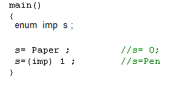
НЭРЛЭСЭН ТОГТМОЛ-4
Нэрлэсэн тогтмолыг програмд хэрэглэх
Анхаарах зүйлс:
1. Жагсаалтанд буй нэр өөр өөр байх
2. Илэрхийлэх утга давхцаж болох бүхэл тоон утга.

Slide 5
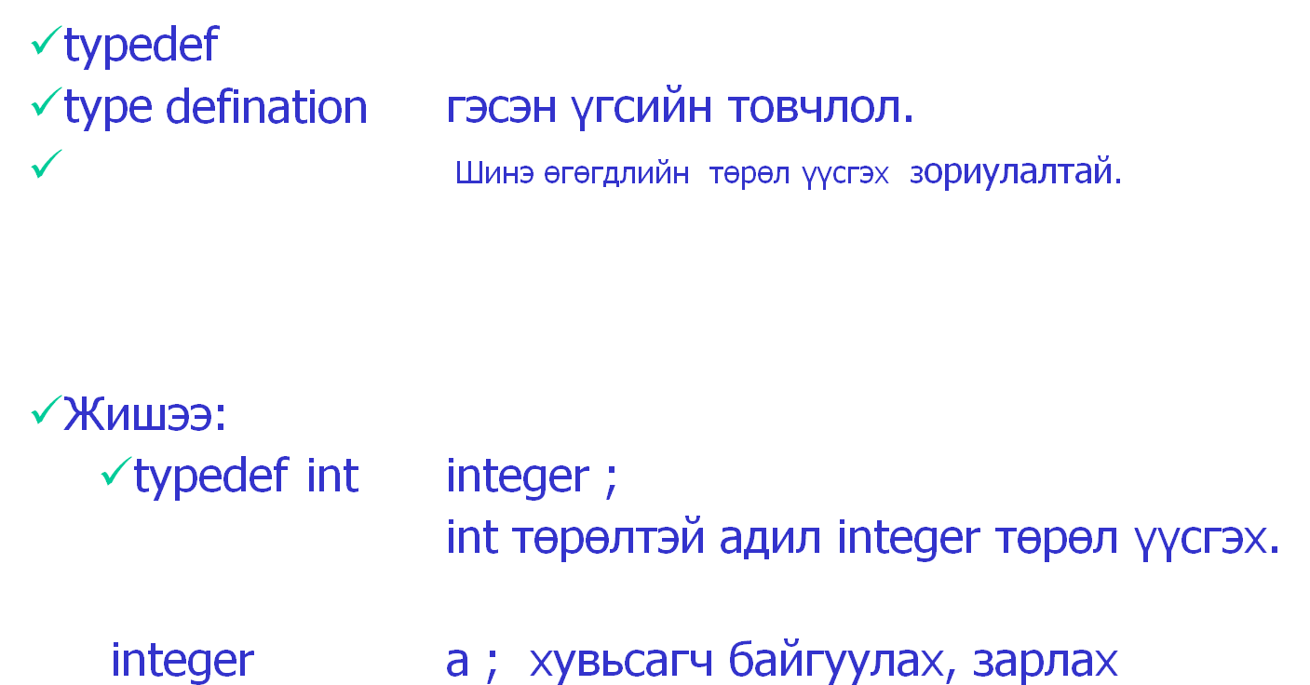
typedef

Slide 6


typedef-2

Slide 7
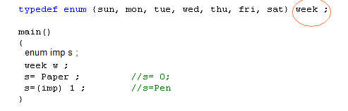
typedef ба НЭРЛЭСЭН ТОГТМОЛ

Slide 8
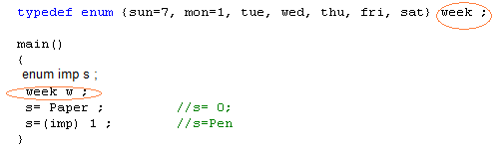
НЭРЛЭСЭН ТОГТМОЛ, ГАРААНЫ УТГА

Slide 9
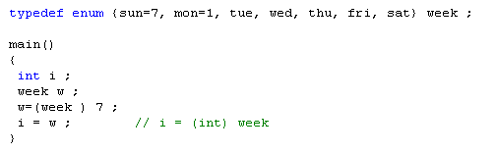
НЭРЛЭСЭН ТОГТМОЛ, ТӨРӨЛ ХУВИРГАЛТ

Slide 10
НЭРЛЭСЭН ТОГТМОЛ, ТӨРӨЛ ХУВИРГАЛТ
#include <stdio.h>
main()
{
enum marital_status {
single, married,
divorced, widowed };
typedef enum marital_status MARITAL;
enum marital_status s3;
MARITAL s1, s2;
s1 = divorced;
s2 = single;
printf("\n%d\n", s1);
printf("\n%d\n", s2);
s3= married ;
printf("\n%d\n", s3);
}
Шинэ төрөл
үүсгэх
Гарах үр дүн
2
0

Slide 11
НЭРЛЭСЭН ТОГТМОЛЫН ХЭРЭГЛЭЭ
enum months {Jan=1,Feb,Mar,Apr,May,Jun,Jul,Aug,Sep,Oct,Nom,Dec} ;
enum escapes {Bell=‘\a’, Backspace=‘\b’, Tab=‘\t’, Newline=‘\n’, Return=‘\r’} ;

Slide 12
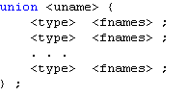
НЭГДЭЛ / UNION
Зориулалт:
  Өөр төрөл, хэмжээ бүхий объектыг нэг нэрийн доор тодорхойлох боломж.
  Эдгээр объект нь дундаа нэг ерөнхий ойтой байх ба ийм ой руу өөр өөр нэрээр хандаж болно.
Ерөнхий бичлэг:

Slide 13


UNION -2
Жишээ:
Нэгдлийн нэр
хувьсагч
Нэгдлийн хамгийн том элементийн хэмжээгээр ой нөөцөлнө.

Slide 14
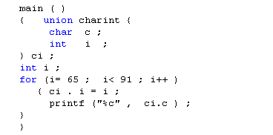
UNION -4
Жишээ:
Дундаа хэрэглэх ойн хэмжээ 2 байт.

Slide 15
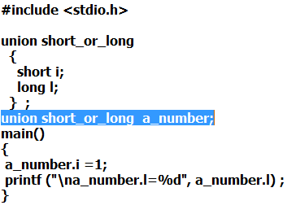
UNION -3
Жишээ:
Нэгдэл хэрэглэн a_number хувьсагч
тодорхойлох

Slide 16
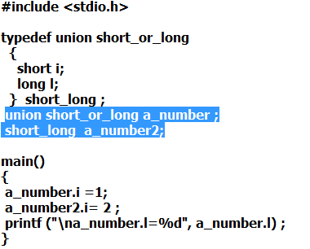
UNION -4
Жишээ:
Шинэ төрөл үүсгэх
Нэгдэл хэрэглэн
хувьсагч
тодорхойлох
Тодорхойлсон төрлийг
хэрэглэн хувьсагч
байгуулах

